Slide 1
TP 1 : Installation de VirtualBox et création d’une VM Ubuntu
Introduction au Cloud · L3 SI (BDGL)
Présenté par : TRA BI TRA Christian David
Binôme : Kouadio Yao Boffouo Siedou
Octobre 2026
Notes:
Bonjour. Nous présentons le TP 1 d’Introduction au Cloud. Je suis TRA BI TRA Christian David, avec mon binôme Kouadio Yao Boffouo Siedou. Le but : refaire en local ce que fait un fournisseur cloud, c’est-à-dire créer une machine virtuelle et s’y connecter à distance.

Slide 2
Plan de la présentation
1
2
3
Préparer l’hôte et VirtualBox
Télécharger et vérifier l’ISO
Créer la machine virtuelle
4
5
6
Installer Ubuntu Server
Réseau et accès SSH
Instantané et clone
Objectif : refaire en local ce que fait le cloud (IaaS) en quelques clics.
Notes:
Le TP a six étapes : préparer le PC, vérifier l’image Ubuntu, créer la VM, installer Ubuntu Server, configurer le réseau et SSH, puis tester instantané et clone. Avant cela, quelques définitions pour que tout soit clair.

Slide 3
Termes importants (1/2)
Type 1 (ex. KVM)
Type 2 (VirtualBox)
Cloud IaaS
louer des machines virtuelles à distance (AWS, Azure)
VM | VM
Virtualisation
plusieurs « machines » sur un seul PC physique
VM | VM
VirtualBox
Hyperviseur
Windows (hôte)
Machine virtuelle
ordinateur simulé, avec son propre système
Matériel
Matériel
Hyperviseur
logiciel qui crée et gère les VM
Notes:
Le cloud IaaS loue des machines virtuelles à distance. La virtualisation fait tourner plusieurs machines sur un seul PC. L’hyperviseur crée et gère ces VM. Type 1 : il tourne directement sur le matériel, comme KVM chez les fournisseurs cloud. Type 2 : il tourne sur un système existant, comme VirtualBox sur Windows.

Slide 4
Termes importants (2/2)
ISO
image disque pour installer le système
SHA256
empreinte qui prouve qu’un fichier est intact
LTS
Ubuntu à support long : 5 ans de sécurité
NAT
la VM sort par un routeur virtuel, invisible de l’hôte
Redirection de port
127.0.0.1:2222 (hôte) → port 22 (VM)
SSH
connexion sécurisée à distance, en ligne de commande
Instantané
point de retour dans la même VM
Clone
copie indépendante d’une VM
Notes:
ISO : l’image d’installation. SHA256 : une empreinte qui prouve que le fichier est intact. LTS : support long, 5 ans de mises à jour de sécurité. NAT : la VM sort par un routeur virtuel et l’hôte ne la voit pas. Redirection de port : le port 2222 de l’hôte mène au port 22 de la VM. SSH : connexion sécurisée à distance. Instantané : point de retour dans la même VM. Clone : copie indépendante.

Slide 5
Architecture du TP
Hôte : PC Windows 11 (i5, 16 Go)
VirtualBox (hyperviseur type 2) · réseau NAT
PowerShell
ssh -p 2222 etudiant@127.0.0.1
VM ubuntu-srv
Ubuntu Server 26.04.1
IP 10.0.2.15 · SSH :22
2222 → 22
Internet
via 10.0.2.2
L’hôte ne voit pas 10.0.2.15 : la redirection de port est le seul accès.
Notes:
Ce schéma résume le TP. Depuis PowerShell, je tape ssh -p 2222 vers 127.0.0.1. VirtualBox redirige vers le port 22 de la VM, qui a l’adresse 10.0.2.15. La VM accède à Internet par la passerelle 10.0.2.2. À cause du NAT, l’hôte ne peut pas joindre la VM directement : la redirection de port est le seul accès.

Slide 6
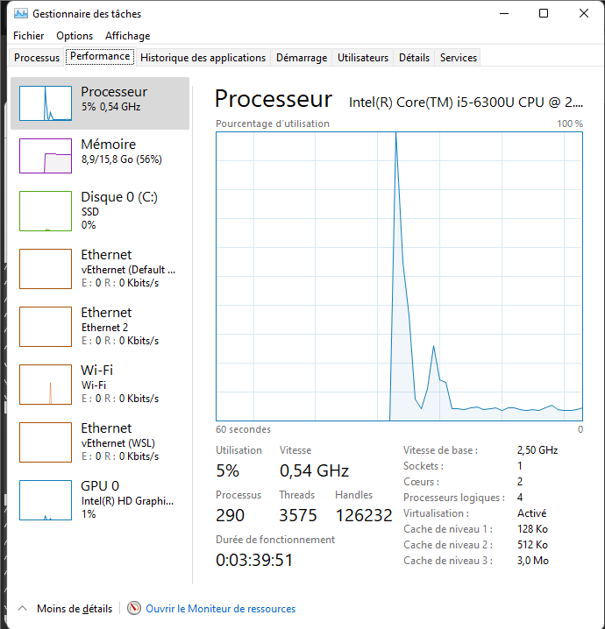
Partie 1 : préparer l’hôte
Virtualisation matérielle activée
VT-x disponible : les VM 64 bits sont possibles
VirtualBox 7.2.20 installé
4 processeurs logiques, 16 Go de RAM
Hyper-V actif sur Windows
Peut ralentir la VM (hypervisorlaunchtype = Auto)
Notes:
La virtualisation matérielle est activée dans le Gestionnaire des tâches. VirtualBox 7.2.20 est installé ; mon PC a 4 processeurs logiques et 16 Go de RAM. Hyper-V est actif sur Windows : ce n’est pas bloquant, mais cela peut ralentir la VM. VirtualBox est un hyperviseur de type 2.

Slide 7
Partie 2 : ISO et empreinte SHA256
Calculée sur mon ISO
CC8A95CD…17F1D927
Publiée par Ubuntu (ligne 5)
cc8a95cd…17f1d927
=
Fichier vérifié
ubuntu-26.04.1-live-server-amd64.iso, environ 2,73 Gio
Résultat : identiques
L’image n’est ni corrompue ni modifiée : on peut l’installer
Notes:
J’ai calculé l’empreinte de l’ISO avec Get-FileHash et je l’ai comparée à la ligne 5 du fichier SHA256SUMS, qui correspond à la version 26.04.1. Les deux sont identiques : l’image n’est ni corrompue ni modifiée. C’est pour cela qu’on vérifie avant d’installer.

Slide 8
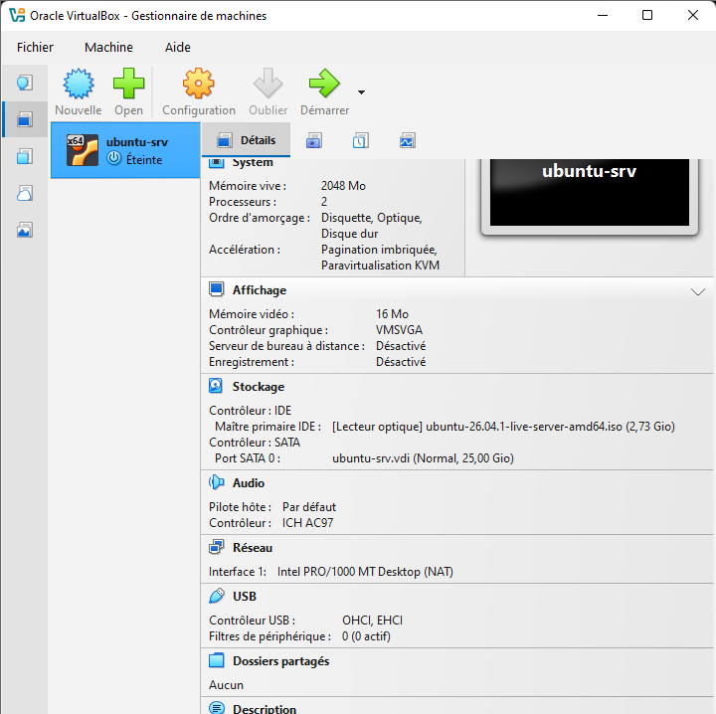
Partie 3 : créer la VM ubuntu-srv
Système
Linux / Ubuntu 64 bits
Mémoire et processeurs
2048 Mo · 2 CPU
Disque
VDI 25 Go, alloué dynamiquement
Réseau
NAT (carte 1)
Installation sans surveillance
désactivée, pour tout choisir moi-même
Notes:
La VM s’appelle ubuntu-srv : 2 Go de mémoire, 2 processeurs, disque de 25 Go alloué dynamiquement, réseau en NAT. J’ai désactivé l’installation sans surveillance pour choisir moi-même chaque option. Un disque dynamique grandit à l’usage ; un disque fixe réserve tout de suite les 25 Go.

Slide 9
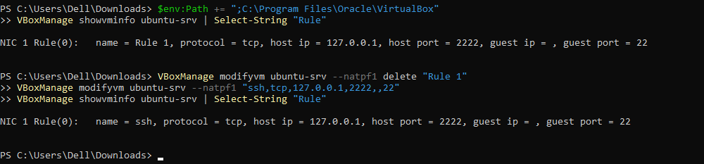
NAT et redirection de port
Règle initiale
« Rule 1 » créée par l’interface
Règle corrigée
nom « ssh » : 127.0.0.1:2222 → 22
Pourquoi
l’hôte n’atteint pas 10.0.2.15 en NAT
Notes:
En NAT, l’hôte n’atteint pas 10.0.2.15. J’ai donc ajouté une règle de redirection. L’interface l’avait nommée Rule 1 ; je l’ai recréée sous le nom ssh, car l’étape du clone utilise ce nom. Le port 2222 de l’hôte mène au port 22 de la VM.

Slide 10
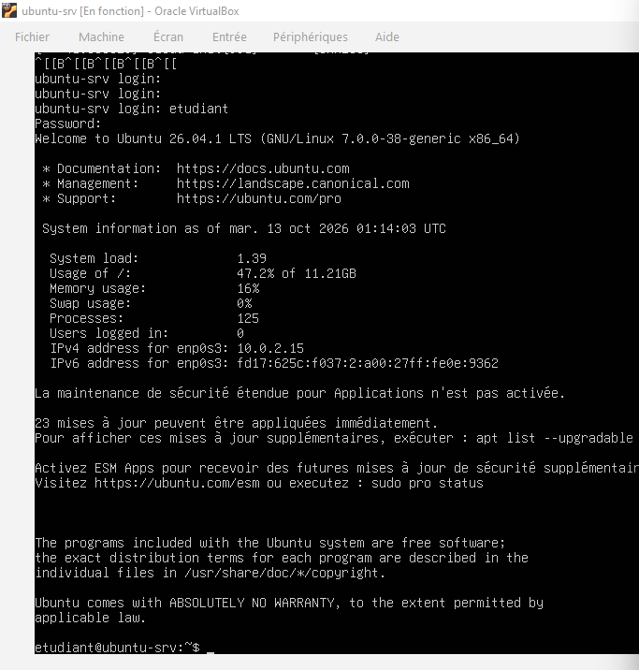
Partie 4 : installer Ubuntu Server
Clavier et réseau
AZERTY · DHCP : 10.0.2.15/24
Stockage
tout le disque, LVM (/ = 11,5 Go)
Profil
serveur ubuntu-srv, utilisateur etudiant
OpenSSH
serveur SSH installé dès le départ
Durée
environ 35 à 40 min (estimée)
Notes:
Choix de l’installation : clavier AZERTY, réseau en DHCP avec l’adresse 10.0.2.15, tout le disque en LVM, d’où un volume racine de 11,5 Go, utilisateur etudiant, serveur OpenSSH. La durée, environ 35 à 40 minutes, est une estimation à partir des heures de mes captures : je ne l’avais pas chronométrée. Une instance cloud démarre en quelques minutes.

Slide 11
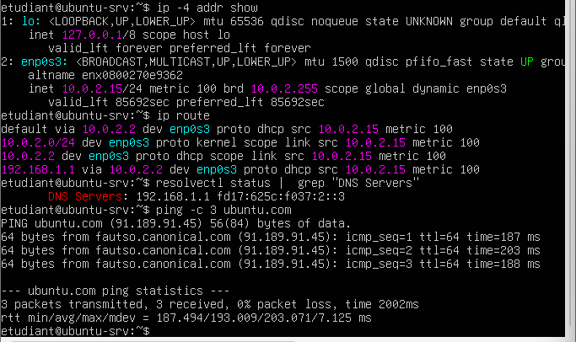
Partie 5 : réseau de la VM
Adresse IP
10.0.2.15/24 (DHCP VirtualBox)
Passerelle
10.0.2.2 : routeur NAT
Serveur DNS
192.168.1.1
Ping ubuntu.com
3/3 reçus, 0 % de perte
Notes:
L’adresse IP 10.0.2.15/24 est donnée par le serveur DHCP de VirtualBox. La passerelle 10.0.2.2 est le routeur NAT. Le DNS est 192.168.1.1, celui de mon réseau. Le ping vers ubuntu.com a reçu 3 réponses sur 3, donc Internet fonctionne.

Slide 12
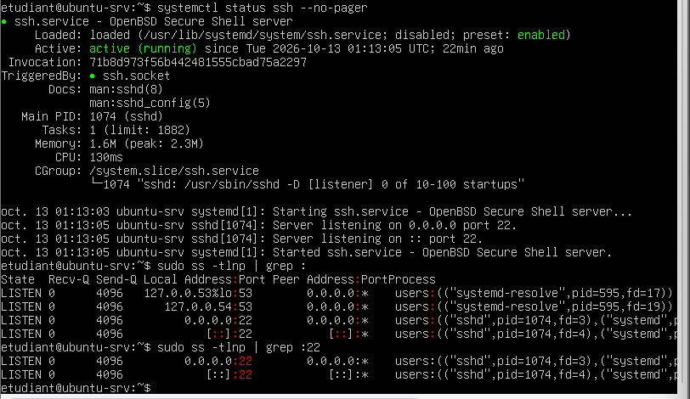
Le serveur SSH est actif
ssh.service
active (running)
sshd écoute
0.0.0.0:22 et [::]:22
Port 22 ouvert
prêt pour la connexion
Notes:
La commande systemctl status ssh indique active (running). La commande ss montre que sshd écoute sur le port 22, en IPv4 et en IPv6. Le serveur SSH est donc prêt à recevoir une connexion.

Slide 13
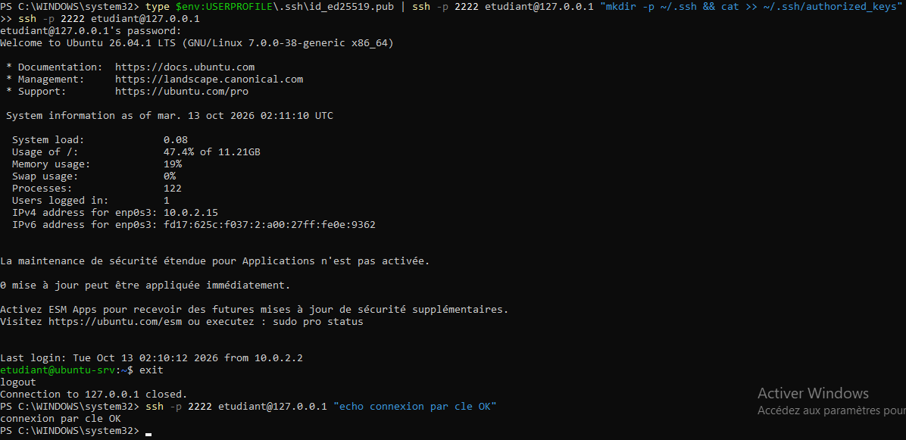
Connexion, copie et clé SSH
Mot de passe
connexion depuis l’hôte
scp
bonjour.txt copié : 100 %
Clé ed25519
connexion sans mot de passe
Notes:
Au début, mon mot de passe SSH a été refusé. La cause probable est une différence de clavier ; j’ai redéfini le mot de passe avec passwd. Ensuite la connexion a fonctionné et scp a copié bonjour.txt. Avec une clé ed25519, je me connecte sans mot de passe. La clé privée reste sur mon PC et ne se partage jamais.

Slide 14
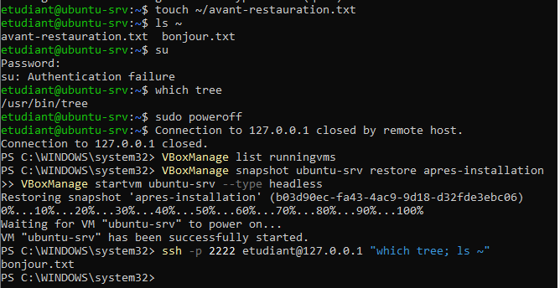
Partie 6 : instantané et restauration
Instantané
« apres-installation » créé
Test
paquet tree et fichier ajoutés
Restauration
tree et fichier ont disparu
À retenir
un instantané n’est pas une sauvegarde
Notes:
J’ai créé l’instantané apres-installation. Puis j’ai installé le paquet tree et créé un fichier, éteint la VM et restauré l’instantané : les deux ont disparu. Mon premier essai avec htop n’était pas concluant, car htop était déjà installé. Un instantané n’est pas une sauvegarde : il dépend du disque d’origine.

Slide 15
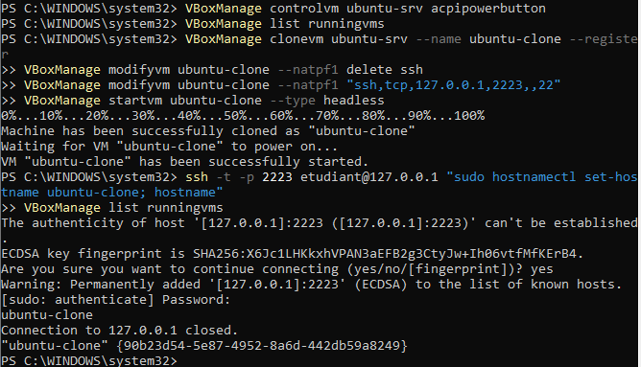
Cloner la VM
Clone
ubuntu-clone, port SSH 2223
Identité
nom d’hôte changé en ubuntu-clone
Espace
clone 6,24 Go · original 7,17 Go
Nettoyage
clone supprimé, ubuntu-srv conservée
Notes:
J’ai cloné la VM sous le nom ubuntu-clone, avec le port SSH 2223 et un nom d’hôte différent pour éviter les conflits. Le clone fait 6,24 Go et l’original 7,17 Go. Ma première suppression a échoué car la VM n’était pas encore éteinte ; elle a réussi après l’arrêt complet.

Slide 16
Difficultés rencontrées et solutions
Mot de passe SSH refusé
clavier différent : mot de passe refait avec passwd
Commandes sur Windows
« sudo » introuvable : toujours regarder l’invite
Suppression du clone refusée
VM encore verrouillée : attendre son arrêt complet
Règle nommée « Rule 1 »
renommée « ssh » pour la suite du TP
Notes:
Quatre difficultés. Mot de passe SSH refusé : résolu avec passwd. Commandes tapées sur Windows au lieu de la VM : il faut toujours regarder l’invite. Suppression du clone refusée : attendre l’arrêt complet. Règle nommée Rule 1 : renommée ssh.

Slide 17
Conclusion
Hyperviseur
VirtualBox crée et gère des VM sur mon PC
Accès distant
SSH, redirection de port, clé
Sécurité
vérifier l’ISO, préférer les clés
Gestion
instantané et clone, comme dans le cloud
Merci de votre attention · Questions ?
Notes:
En conclusion : VirtualBox crée et gère des VM ; SSH et la redirection de port donnent un accès distant ; on vérifie l’ISO et on préfère les clés aux mots de passe ; instantané et clone ressemblent aux snapshots et aux images du cloud. Merci de votre attention, nous sommes prêts pour vos questions.

